Slide 1
U-Net ile Çekirdek Segmentasyonunda Hiper Parametre Optimizasyonu Etkisinin Değerlendirilmesi
Furkan ATLAN, Burdur Mehmet Akif Ersoy Üniversitesi Yönetim Bilişim Sistemleri (DR)
Dr. Öğr. Üyesi Emrah HANÇER, Burdur Mehmet Akif Ersoy Üniversitesi, Bucak Teknoloji Fakültesi, Yazılım Mühendisliği
Dr. Öğr. Üyesi İhsan PENÇE, Burdur Mehmet Akif Ersoy Üniversitesi, Bucak Teknoloji Fakültesi, Yazılım Mühendisliği

Slide 2
GİRİŞ
Amaç
MATERYAL VE METOT
Veri Seti
U-Net Modeli
Hiper Parametre Optimizasyonu
Izgara Arama (Grid Search)
Optimize Edilen Hiper Parametreler
ARAŞTIRMA SONUÇLARI VE TARTIŞMA
Çalışmanın Adam Optimizasyonu ile Gerçekleştirilmesi
Adam Optimizasyon Yönteminde Hiper Parametre Optimizasyonu
Diğer Optimizasyon Yöntemlerine ait Sonuçların Karşılaştırılması
SONUÇ

Slide 3
1. GİRİŞ
Hücre ve çekirdek bölütlemesi, dijital hale getirilmiş mikroskop görüntülerinin yani tıbbi görüntülerin otomatik olarak analiz edilmesine olanak sağlayan çok önemli bir gelişmedir. Çünkü çekirdek bölütlemesinde kullanılan görüntüler, dijitalleştirilmiş mikroskop görüntüleridir.
Dokunun mikroskobik incelenmesi ile ilgilenen temel anabilim dalı olan histopatoloji, dokunun işlendikten ve histopatolojik bölümlerin cam slaytlara yerleştirilmesinden sonra biyopsi örneğinin bir patolog tarafından incelenmesini kapsar. Bu cam slaytlar, tüm slaytları dijitalleştiren son teknoloji dijital slayt tarayıcıları yardımıyla taranarak bilgisayara aktarılabilmektedir.

Slide 4
Yapay zekânın sağlık alanında kullanılması ile beraber tıbbi görüntülerin bölütlemesine yönelik yazılımlar ve çalışmalar artmış olsa da çekirdek bölütlemesi oldukça zor bir iştir.
Doku ve hücre türleri, hücrelere göre boyama farklılıkları gibi faktörler çekirdek bölütlemesinde kullanılan geleneksel bölütleme algoritmaları tarafından çok zor ayırt edilir ve oldukça yavaş çalışır. Ancak yapay zekâ kullanılarak yapılan çalışmalarda bölütleme işlemi hızlandırılmış ve derin öğrenme kullanılarak geliştirilen algoritmalar ile çekirdek bölütleme çalışmalarında büyük bir başarı elde edilmiştir.

Slide 5
Amaç
Bu çalışmada, Data Science Bowl 2018 veri setinde yer alan hücre çekirdeği görüntülerinin bölütlenmesi (segmentasyonu) yapılmaktadır. Çalışmanın amacı, çekirdeklerin tespitinin otomatikleştirilmesi ve bu işlemin büyük bir doğruluk oranı ve en az hata oranı ile gerçekleştirilmesidir. Çalışmanın en yüksek bir doğruluk oranı ile tamamlanması için elde edilen sonuçların hiper parametre optimizasyonu ile en iyilenmesi de amaçlanmaktadır.

Slide 6
2. MATERYAL VE METOT
2.1. Veri Seti
Çalışmada kullanılan veri setini, Data Science Bowl 2018 (https://www.kaggle.com/c/) kaynağından elde edilen çok sayıda bölünmüş çekirdek görüntüsünden oluşturmaktadır. Bu veri seti içerisinde, 670 adet eğitim görüntüsü ve bunlara ait farklı resim dosyalarında tutulan ve bir araya getirildiğinde 670 adet maske (Segmente edilmiş) görüntü verisi bulunmaktadır.
Bu 670 adet eğitim görüntüsünün 607’si eğitim görüntüsü olarak, %10’u olan 67 tanesi ise doğrulama (validation) verisi olarak kullanılmaktadır.

Slide 7
Veri setine ait istatistikler Tablo 1’de, görüntülere ait bilgiler ise Şekil 1’de gösterilmektedir.
Tablo 1: Data Science Bowl 2018 Veri Setine ait İstatistikler
Eğitim Verisi | Test Verisi | Veri Formatı | Toplam Veri
670 | 65 | Portable Network Graphics (PNG) | 735

Slide 8
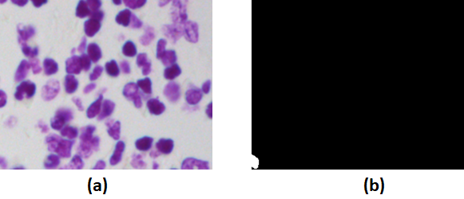
Şekil 1: 2018 Data Science Bowl Veri Setindeki bir eğitim görüntüsü, (a) Orijinal Gösterim, (b) Bölütlenmiş Gösterim
Şekil 1’den anlaşılacağı üzere eğitim verisi içerisindeki çekirdek görüntülerine ait her bir bölüt, maske olarak adlandırılmaktadır.
Örneğin; bir eğitim verisi olarak kabul edilen çekirdek görüntüsünde 20 adet çekirdek bir veri olarak kabul edilirken,
bu veriye ait 20 maske oluşturulmakta ve her bir bölüt bir görüntü olarak ifade edilmektedir.

Slide 9
2.2. U-Net Modeli
U-Net, özellikle biyomedikal görüntüler üzerinde daha iyi bir bölütleme yapılması için 2015 yılında Olaf Ronneberber, Philip Fischer ve Thomas Brox tarafından “U-Net: Convolutional Networks for Biomedical Image Segmentation” isimli bir makale ile tüm dünyaya tanıtılmıştır.
U-Net aslında özniteliklerin öğrenildiği (küçülme yolunda aşağı doğru) 4 evrişim, ve bunların kayıpsız bir şekilde çözüldüğü (genişleme yolunda yukarı doğru) 4 ters evrişim katmanından meydana gelmektedir. Bu çalışmada kullanılan U-net Modelindeki katmanlar ile ilgili veriler Tablo 2’de verilmektedir.
Tablo 2: Çekirdek Tespiti için Oluşturulan U-Net Model Verileri
Küçülme Yolunda Kullanılan Filtre Boyutu | Genişleme Yolunda Kullanılan Filtre Boyutu
16 | 16
32 | 32
64 | 64
128 | 128

Slide 10
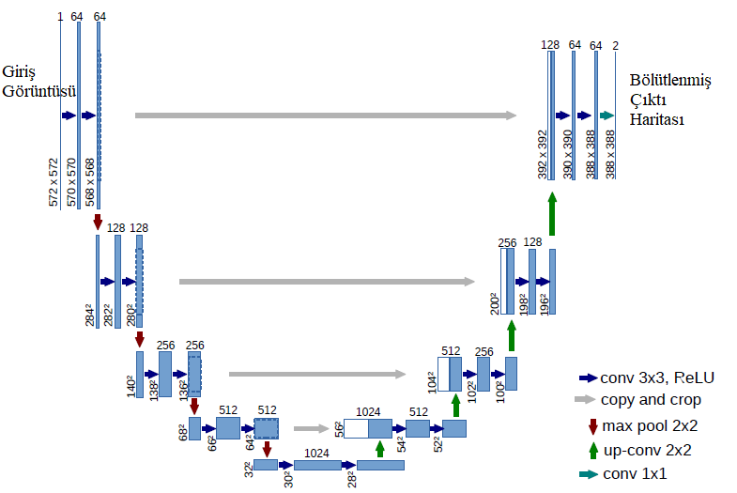
Şekil 2: U-Net Mimarisi

Slide 11
2.3. Hiper Parametre Optimizasyonu
Hiper parametre, üzerinde ittifak sağlanmış bir tanımı olmamasıyla birlikte bir soruna çözüm üretmek için kullanılan veri setine ve modele göre farklılık gösteren parametrelerdir. Hiper parametre optimizasyonunun amacı, herhangi bir sinir ağı modelinde, istenilen başarı kriterinden elde edilen sonucun en iyilenmesidir.
2.3.1. Izgara Arama
Izgara Arama (Grid Search), hiper parametre optimizasyonu için en sık kullanılan stratejilerden biridir. Izgara arama sayesinde belirlenen aralıktaki değerler içerisinde yer alan tüm değerlerin kombinasyonu için tüm ağ eğitilir ve en iyi kombinasyona sahip değerler hiper parametre olarak seçilir.

Slide 12
2.3.2 Optimize Edilen Hiper Parametreler
Parça boyutu (Batch_size), veri seti içerisindeki verilerin kaç parça olarak alınmasını belirler.
Devir (epoch) sayısı, Öğrenme işleminin gerçekleşme sayısıdır.
Optimizasyon yöntemi (optimizer), doğrusal olmayan sorunların çözümü için en uygun değerin bulunmasını sağlamaktadır.
Bu çalışmada; Adam, Stokastik Gradyan İnişi (SGD), RMSProp ve AdaDelta optimizasyon yöntemleri kullanılmıştır.

Slide 13
3. Araştırma Sonuçları ve Tartışma
3.1. Çalışmanın Adam Optimizasyonu ile Gerçekleştirilmesi
Çekirdek tespiti için oluşturulan modelin ilgili veri seti içerisindeki eğitim verilerinin tamamını çalıştırması bir tur sayısı (epoch) olarak değerlendirildiği için çalışmadaki epoch sayısı 100 ve batch size değeri 16 olarak belirlenmiştir ancak erken durdurma fonksiyonu 21. tur sayısı tamamlandığında bitirilmiştir. Sonuçlar Tablo 3’te verilmektedir.
Tablo 3: Eğitim Verileri için Modele ait Yitim Fonksiyonu ve Doğruluk Sonuçları
Yitim (Loss) Fonksiyonu | Doğruluk (Accuracy) Değeri
0.0828 | 0.9677

Slide 14
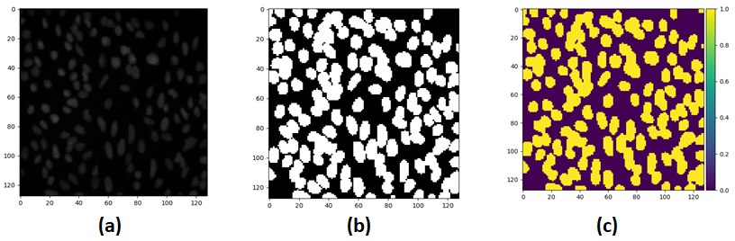
Şekil 3’te ise bir eğitim görüntüsü ve ona ait maske görüntüsü ile modelin uygulandığı eğitim görüntüsü gösterilmektedir.
Şekil 3: (a) Eğitim Verisinin Orijinal Gösterimi, (b) Eğitim Verisine ait Maske Görüntüsü,
(c) Modelin Orijinal Görüntüye Uygulanması

Slide 15
670 görüntüden oluşan eğitim verisinin %10’u (67 görüntü) doğrulama verisi olarak seçilmiştir. Model, veri seti içerisinde maske görüntüsü bulunmayan doğrulama verilerine uygulanmış ve bu verilere uygun maske görüntüleri ve eşik değerini geçen görüntüler elde edilmiştir. Sırası ile Şekil 4’te bu görüntüler gösterilmektedir.

Slide 16
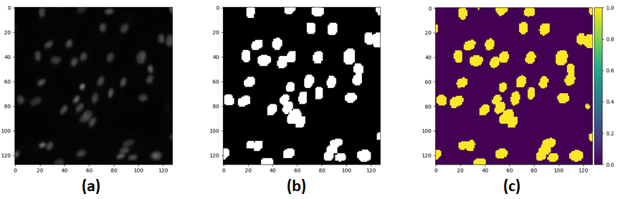
Şekil 4: (a) Doğrulama Verisine ait Orijinal Görüntü,(b) Doğrulama Verisine ait Maske Görüntüsü,
(c) Modelin Doğrulama Verisine Uygulandığında Elde Edilen Görüntü

Slide 17
Tablo 4’te modelin doğrulama verisine uygulandığında elde edilen sonuçlar verilmektedir.
Tablo 4: Modelin Uygulandığı Doğrulama Verisine ait İstatistikler
Yitim (Loss) Fonksiyonu | Doğruluk (Accuracy) Değeri
0.0836 | 0.9675
Şekil 5 ve 6’da ise Eğitim ve Doğrulama verilerine ait başarı (accuracy) oranı ve kayıp (hata) değeri verilmektedir.

Slide 18
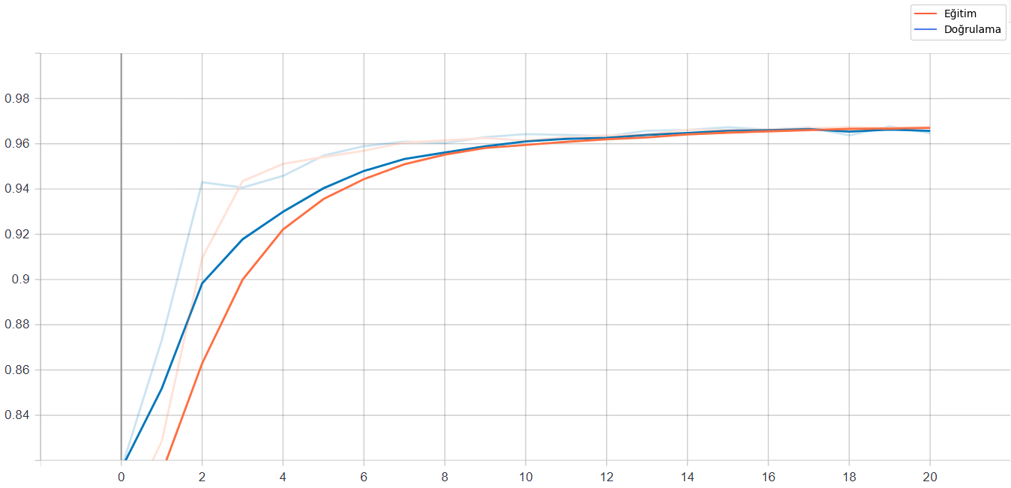
Şekil 5: Eğitim ve Doğrulama Verilerine Ait Başarı (Accuracy) Oranı

Slide 19
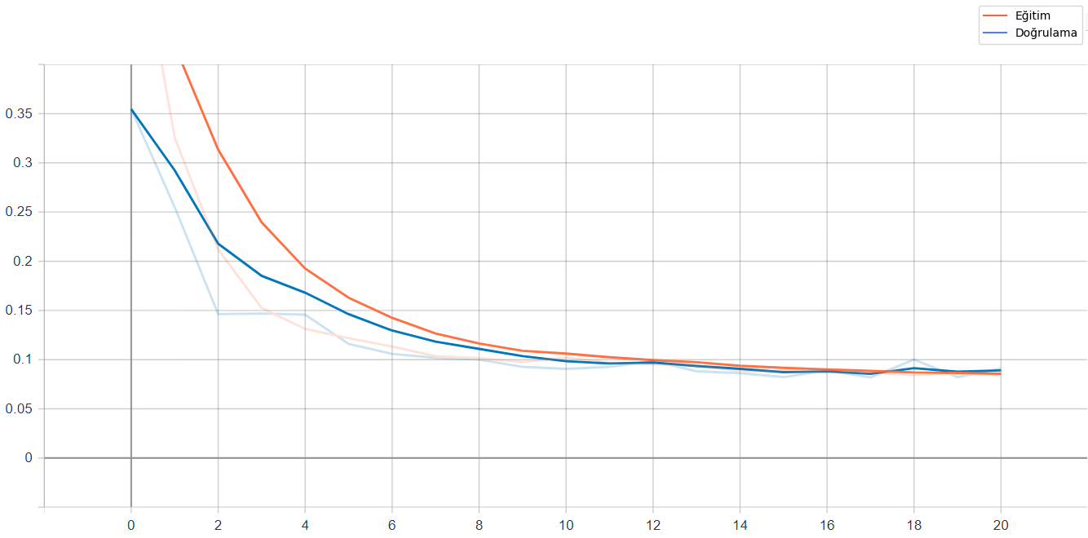
Şekil 6: Eğitim ve Doğrulama Verilerine Ait Yitim (Hata) Oranı

Slide 20
3.1.1. Adam Optimizasyon Yönteminde Hiper Parametre Optimizasyonu
Çalışmanın bu bölümünde, U-net modelinde Adam optimizasyon yönteminde hiper parametre optimizasyonu için belirlenen hiper parametrelere ait değerlerin sonucunda elde edilen doğruluk oranları Tablo 5’te verilmektedir.
Tablo 5. Adam Optimizasyonunda Hiper Parametre Optimizasyonu için Seçilen Hiper Parametrelere ait Değerler
Batch size | Epoch
[16, 32] | [10, 20, 30, 40, 50, 60, 70, 80, 90, 100]

Slide 21
Tablo 6. Adam Optimizasyonu ile Batch Size Değeri 16 alındığında Yapılan Optimizasyon Sonucu Elde Edilen Yitim (Loss) ve Doğruluk (Accuracy) Sonuçları
Train Loss | Train Accuracy | Val_Loss | Val_Accuracy | Epoch
0.1099 | 0.9581 | 0.1278 | 0.9508 | 10
0.0796 | 0.9689 | 0.1050 | 0.9572 | 20
0.0535 | 0.9782 | 0.0892 | 0.9652 | 30
0.0677 | 0.9728 | 0.1006 | 0.9639 | 40
0.0661 | 0.9734 | 0.0874 | 0.9698 | 50
0.0476 | 0.9802 | 0.0999 | 0.9697 | 60
0.1230 | 0.9525 | 0.1149 | 0.9553 | 70
0.1022 | 0.9606 | 0.0973 | 0.9627 | 80
0.0978 | 0.9622 | 0.0865 | 0.9681 | 90
0.0879 | 0.9656 | 0.0796 | 0.9689 | 100

Slide 22
Tablo 7: Adam Optimizasyonu ile Batch Size Değeri 32 alındığında Yapılan Optimizasyon Sonucu Elde Edilen Yitim (Loss) ve Doğruluk (Accuracy) Sonuçları
Train Loss | Train Accuracy | Val_Loss | Val_Accuracy | Epoch
0.0444 | 0.9816 | 0.0913 | 0.9660 | 10
0.0413 | 0.9829 | 0.0983 | 0.9656 | 20
0.0375 | 0.9844 | 0.1034 | 0.9651 | 30
0.0435 | 0.9819 | 0.1020 | 0.9701 | 40
0.0406 | 0.9830 | 0.1077 | 0.9703 | 50
0.0368 | 0.9847 | 0.1132 | 0.9700 | 60
0.0817 | 0.9677 | 0.0667 | 0.9737 | 70
0.0795 | 0.9684 | 0.0651 | 0.9734 | 80
0.0767 | 0.9693 | 0.0790 | 0.9677 | 90
0.0774 | 0.9692 | 0.0676 | 0.9739 | 100

Slide 23
Şekil 7-8’de sırası ile, hiper parametre optimizasyonunda elde edilen en iyi kombinasyon olan 32 batch_size – 100 Epoch ile oluşturulan modelin eğitim ve doğrulama verilerine uygulandığında elde edilen sonuçlar gösterilmektedir.

Slide 24
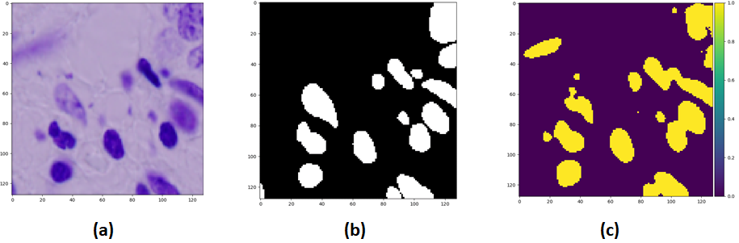
Şekil 7. (a) Eğitim Verisine ait Orijinal Görüntü, Eğitim Verisine ait, (b) Eğitim Verisine ait Maske Görüntüsü,
(c) Hiper Parametre Optimizasyonu Kullanılarak Tahmin Edilen Eğitim Görüntüsü

Slide 25
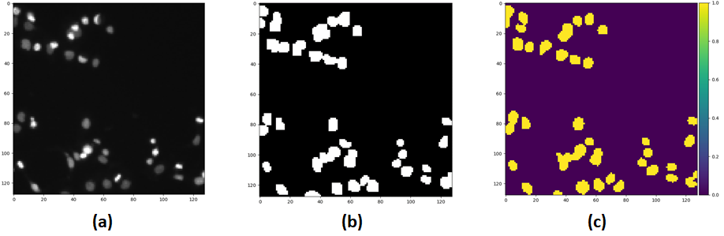
Şekil 7. (a) Doğrulama Verisine ait Orijinal Görüntü, (b) Doğrulama Verisine ait Maske Görüntüsü,
(c) U-net Modeli ile Tahmin Edilen Doğrulama Görüntüsü

Slide 26
3.2. Diğer Optimizasyon Yöntemlerine ait Sonuçların Karşılaştırılması
Çalışmanın bu bölümünde, Adam optimizasyonu kullanılarak, doğrulama verilerinde en yüksek doğruluk oranını veren hiper parametre değerleri (batch size = 32, Epoch = 100) diğer optimizasyon yöntemleri (SGD, RMSprop, Adadelta) ile çalıştırılmıştır. Her ne kadar bu çalışma özellikle doğrulama verilerine ait doğruluk oranlarının iyileştirilmesi için optimize edilmek amacıyla hazırlanmış olsa da çalışmanın bu bölümünde elde edilen sonuçlar Tablo 8’de verilmektedir.

Slide 27
Tablo 8. 4 Optimizasyon Yönteminin 100 Epoch ve 32 Batch Size Hiper Parametreleri ile
Çalıştırılmasında Doğrulama Verilerine ait Sonuçlar
Optimizasyon | Val_Accuracy | Val_Loss
Adam | 0.9739 | 0.0676
SGD | 0.9461 | 0.1348
RMSProp | 0.9137 | 0.2152
AdaDelta | 0.9484 | 0.1298
Tablo 8’de verilen optimizasyon yöntemlerinin karşılaştırılmasında yine en başarılı sonucu Adam optimizasyonu vermektedir.
Diğer üç optimizasyon yöntemi de aynı hiper parametreler ile çalıştırılmıştır. Araştırma sonuçları incelendiğinde
Adam optimizasyon yönteminin mevcut hiper parametreler ile çalıştırıldığında ve bunların optimizasyonu sonucunda diğer
optimizasyon yöntemlerine göre en yüksek doğruluk oranını verdiği görülmektedir. Hiper parametre optimizasyonunun
görüntü bölütlemesinde doğruluk oranını arttırdığı görülmektedir.

Slide 28
SONUÇ
Bu çalışmada, U-Net modeli kullanılarak yüksek bir doğruluk oranı ve düşük bir hata oranı ile çekirdek tespitinin otomatikleştirilmesi amaçlanmaktadır. Bu amacı gerçekleştirmek için deneysel çalışmaların iki aşama olarak belirlendiği bu çalışmada, ilk olarak Adam optimizasyonu kullanıldıktan sonra hiper parametre optimizasyonu ile hem mevcut optimizasyon yönteminin en iyilenmesi hem de diğer optimizasyon yöntemlerinin aynı hiper parametreler ile çalıştırılarak bir kıyaslama yapılmaktadır.

Slide 29
Hiper parametre optimizasyonu sonucunda batch size = 32 ve Epoch = 100 iken 0.9739 oranı ile en yüksek doğruluk değeri elde edilmiştir. Daha sonra diğer optimizasyon yöntemleri olan SGD, RMSprop ve Adadelta optimizasyon yöntemleri ile daha önce belirlenen en iyi hiper parametre değerleri kullanılarak aynı model çalıştırılmıştır. Bu işlemin sonucunda ise yani ikinci bir optimizasyon işleminin sonucunda diğer optimizasyon yöntemleri aynı hiper parametreler ile çalıştırıldığında elde ettikleri doğruluk oranı Adam optimizasyonuna göre daha düşük kalmıştır.

Slide 30
Özellikle görüntü işleme de belirli bir süreden (Epoch sayısından) sonra öğrenme işleminde doğruluk oranının artması oldukça zordur. Bu sebeple, çalışmada özellikle %97 den sonra doğruluk oranının artmasının çok uzun bir süre ve dolayısı ile birkaç Epoch’tan sonra olması gibi sebeplerden dolayı önceki çalışmaya (0.9675) nazaran elde edilen bu doğruluk oranı (0.9739) kısmen de olsa anlamlı bulunmaktadır.
U-net modelinin diğer Evrişimli Sinir Ağları modellerinden en önemli farklılığı olan son katmanda YSA katmanlarının yer almaması ve sadece evrişim (convolution) işlemi ile ortaklama (pooling) işlemlerinin yapılması, U-net hiper parametre optimizasyonunu oldukça güçlendirmektedir.

Slide 31
Çalışmada kullanılan mevcut veri setinin hem sezgisel algoritmalar hem de U-net dışında farklı bir model ile çalıştırılması ve elde edilen sonuçların karşılaştırılmasının tıbbi görüntü alanında hastalık tespiti ve bunun otomatikleştirilmesine katkı sağlaması açısından oldukça önemli olduğu düşünülmektedir.

Slide 32

BİZİ DİNLEDİĞİNİZ İÇİN TEŞEKKÜR EDERİZ.

